Slide 1
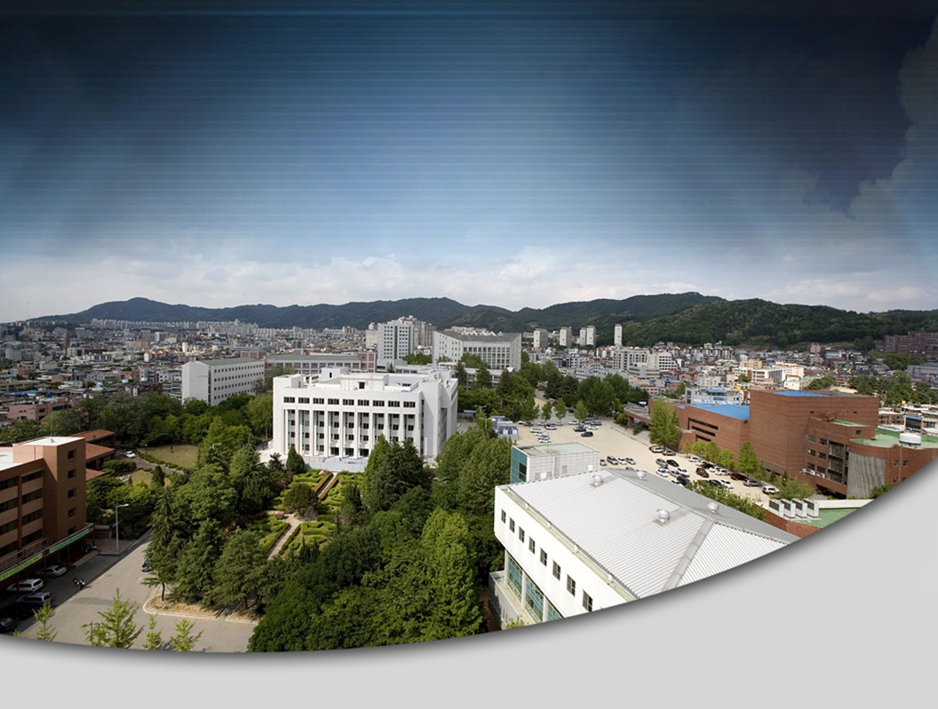


스마트 웹 & 앱 컨텐츠
전문인력 양성과정 무료취업연수생 모집
우송대학교에서 이공계 대졸자 무료취업연수생을 모집합니다. 많은 관심 바랍니다.
중부권 최고의 시설을 자랑하는 우송대학교부속 우송IT교육센터에서는 미래창조과학부에서 주관하는 스마트웹 & 앱 컨텐츠 전문인력 양성과정을 시행함에 따라 전문가를 꿈꾸는 이공계 대학 졸업자들에게 스마트 웹 & 앱 컨텐츠 전문가로서의 역량을 발휘할 수 있도록 관련 교육프로그램을 교육하여 취업을 지원하고 있습니다.
6개월간의 교육을 통해 실무중심의 전문교육과 모바일전문자격증(MAP)취득은 물론 기업체연수를 통한 실무경험까지 쌓을 수 있는 국내 최고의 교육과정입니다.
본 교육은 전액 무료로 진행되는 교육이며 교육기간동안 매월 최대 50만원 가량의 교육 지원금이 교육생에게 지급됩니다.
어려운 취업의 문을 뚫고, 성공적인 취업에 도전할 분들의 많은 지원 바랍니다!!
* 2013년 취업실적(30명 수료 28명 취업 / 취업률 93%) 수료생 기준 *

Slide 2







교육 일정
연수과정 | 스마트웹 & 앱 컨텐츠 개발자 및 자격증취득과정
반 구분 | 1차 |  | 2차
모집인원 | 20명 |  | 20명
연수기간 | 전문연수 | 4월 21일 ~ 9월 5일 | 전문연수 | 6월 2일 ~ 10월 17일
 | 기업연수 | 9월 8일 ~ 10월 3일 | 기업연수 | 10월 20일 ~ 11월 14일
연수시간 | 전문연수 | 주 5일(월~금) 09시~16시(1일 6시간) | 전문연수 | 주 5일(월~금) 09시~16시(1일 6시간)
 | 기업연수 | 주 5일 09시~18시(1일8시간) | 기업연수 | 주 5일 09시~18시(1일8시간)
* 1차, 2차 과정 모두 교육 커리큘럼은 동일하며 일정에 약간의 차이가 있습니다.

Slide 3
교육 내용
연수구분 | 전문연수(집체교육) | 기업연수(㈜한연 등 기업체 실습)
연수내용 | <스마트웹 & 앱 전문교육> 실무중심 스마트 웹 & 앱 전문기술 습득 모바일전문자격증(MAP)취득교육 - 무료교육 (자격증 취득이 가능하도록 커리큘럼 구성, 본 교육센터에서 시험 실시) | 스마트 웹 & 앱 등과 관련된 기업체에서 산업현장의 실무연수를 직접 체험함으로써, 취업에 필요한 업무처리능력 및 현장실무능력 배양
 | <직무기술교육> 기업들이 공통적으로 필요로 하는 직무기술교육
 | <취업소양교육> 기본취업교육 - 모의면접, 이력서작성, 자기소개서작성, 취업특강 -
연수수당 | 매월 30만원 지급 | 매월 50만원 지급
상세내용 | * 교육내용(커리큘럼) 상세보기(클릭)
교육신청 | 스마트웹 & 앱 컨텐츠 개발자과정 신청서 (클릭)
※ 신청서 작성 시 희망 과정을 기재하시되, 정원초과 시 신청한 반과 다른 반으로 배정될 수 있음을 알려드립니다.

Slide 4
모집 안내
①모집 대상
– 이공계 대졸 미취업자(전문대졸, 대학원졸 포함), 1982년 1월 1일 이후 출생자
– 2014년 8월 졸업예정자 지원가능
‧전공분야 : 컴퓨터, IT공학, 기계, 금속, 재료, 전기, 전자, 정보통신, 산업공학, 화학, 환경, 철도, 게임 등 이공계 전 분야
‧우대대상 : 선발시 가산점 부여
: 저소득층(최저생계비 150%이하:차차상위계층), 보훈대상자, 장애자, 장기실업자(6개월이상), 여성, 결혼이민자, 북한이탈주민
②모집 제외 대상
– 현재 재직중이거나 4대보험에 가입되어 있는 자(재직형태는 정규직 및 비정규직 포함)
– 본인명의의 사업자등록증이 있는 자
– 정부실업대책 지원금을 수혜 중인 자, 실업급여(구직수당, 재취업활동지원금 등) 수급 중인 자
– 동 사업의 기 참여자(수혜자) 또는 동 사업에 참여하여 연수수당을 1회 이상 지급받은 자 (중도포기자 포함)
– 대학원 재학 중인 자
* 기준 : 연수 개시일전(4월 21일 이전 졸업생 신청 가능)
③연수신청 및 방법
– 신청기간 : 각 차수별 교육시작전까지 신청 가능
1차교육 : 2014년 4월 20일 까지 / 2차교육 : 2014년 6월1일까지
– 신청방법 : 아래의 3가지 방법중 선택하여 신청
‧ 교육신청서 다운로드 후 이메일 접수(lim30@wsu.ac.kr)
‧ 사람인 온라인 접수
‧ 이공계전문기술연수사업 공식사이트(pms.kpea.or.kr)에서 회원가입후 신청
④연수생 선발 절차
⑤문의사항
– 우송대학교부속 우송IT교육센터
E-mail : (lim30@wsu.ac.kr) Tel : (042)630 – 9810~7 Fax : (042)624 - 7075
1
서류 접수
1차 4.20까지
2차 6. 1까지
2
3
면접
면접일 개별통보
합격여부통보
교육실시
1차 4.21~
2차 6. 2~

Slide 5
교육특전 및 취업비전
과정명 | 스마트 웹 & 앱 컨텐츠 개발자 및 자격증취득과정
교육특전 | 1. 교육비/교재비 등 연수비용 전액 무료 - 연수수당 지급(월 30만원~50만원) - 전 과정 교재 무료제공(자바, 오라클, 안드로이드 등) 2. 이공계전문기술연수사업 교육수료증 발급 3. 연수기간 중 혹은 교육 수료 후 적극적인 취업지원 - 2013년 30명 교육수료, 28명 취업(93%취업) / 기업과의 지속적인 취업연계 4. 우송대학교 재학생기준의 복지혜택 부여 - 무료통학버스, 도서관, 자습실, 체력단련실, 교내식당 등 이용가능 - 어학센터 이용(재학생기준 할인 혜택) 5. 우수한 대학교육환경시설 및 교육인프라구축 - IT교육만의 전문교육시설 5. 무료자격증 교육 - 모바일전문자격증(MAP) 취득교육 - 자바, Mos Master, 컴활등 무료자격증 수강지원 - 교육센터에서 교육 후 그 자리에서 시험응시
취업비전 | 소프트웨어, 자바, 모바일, 웹, 앱 등 관련분야 취업 가능 모바일전문자격증(MAP)취득으로 인한 기업체 취업 유리 대전지역의 SW관련산업 발전과 스마트앱센터의 개소에 따른 지역 모바일산업 확산에 따른 취업증가 다년간의 본 사업수행으로 인한 지역 기업체들과의 산학협력체결로 인한 취업지원 취업전담부서 및 전담자 집중 취업지원

Slide 6
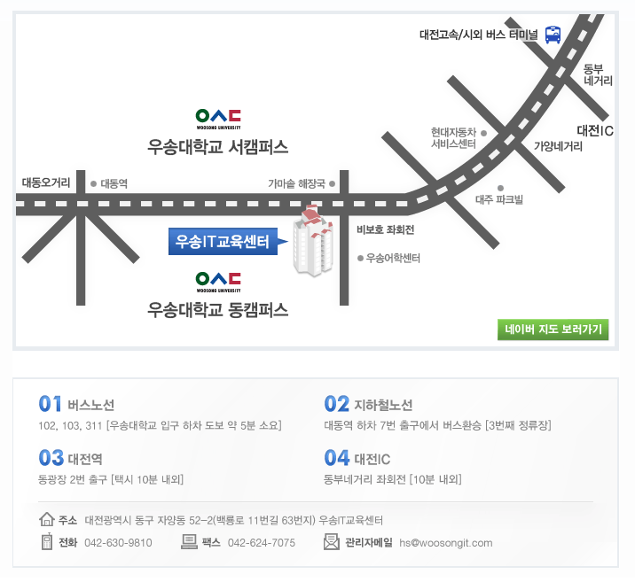
찾아오시는길

Slide 7
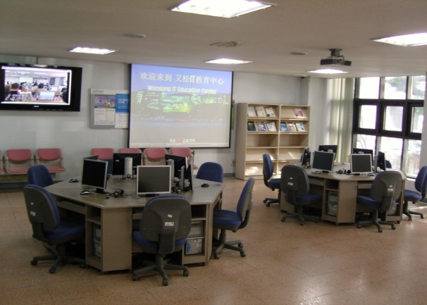
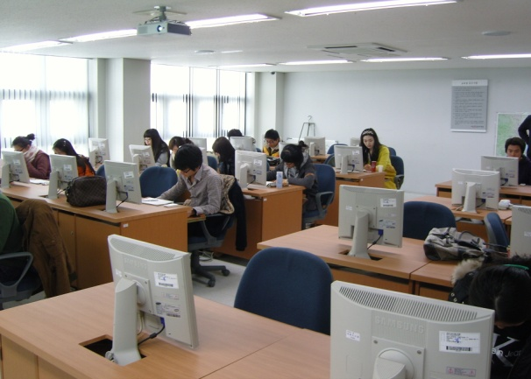
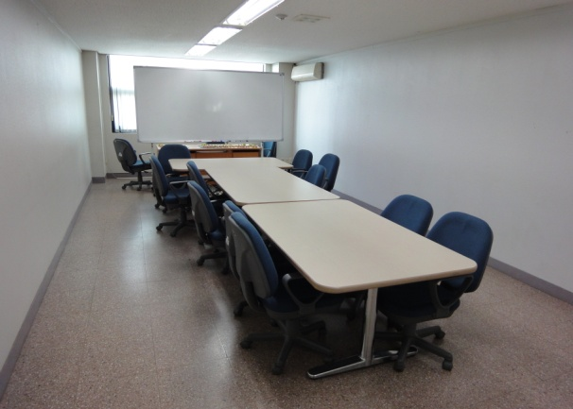
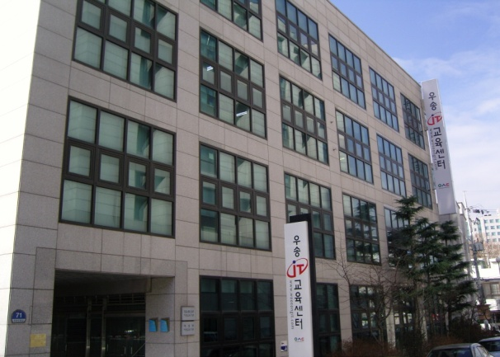
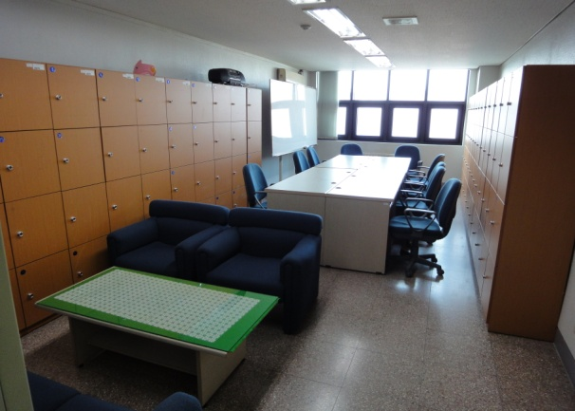
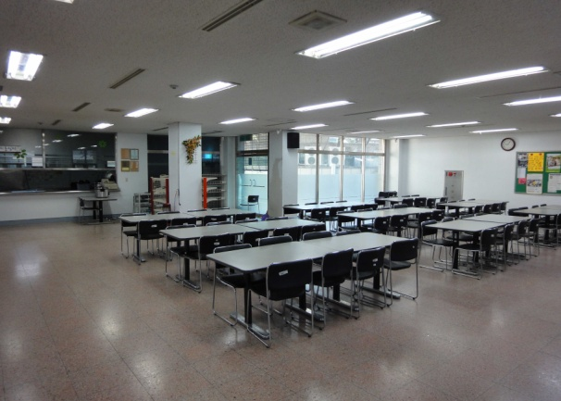
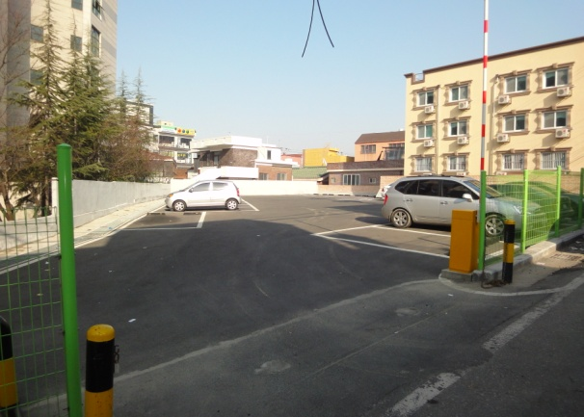
교육시설
1층 로비(휴게실)
교육강의실
상담실 및 회의실
교내 추가이용 시설
- 도서관
- 휘트니스센터(체육관)
- 무료통학버스
* 재학생과 동등하게 제공
교육장 접근성
- 버스정류장 3분거리
- 대전역, 고속버스터미널
시내버스 3분
- 지하철역 도보 10분
우송대학교 IT 교육센터
휴게실 및 개인사물함
학생식당
주 차 장

